Slide 1
IMPLANTAÇÃO DA TARIFA BÁSICA OPERACIONAL EM SUBSTITUIÇÃO A TAXA MÍNIMA DE 10M³ NO SAMAE DE SÃO BENTO DO SUL – SC
Autor: MARCO RODRIGO REDLICH

Slide 2

SÃO BENTO DO SUL
82.000 habitantes
Área: 496 km²
Altitude: 838 m
Ponto Culminante: 1.118
Temperatura Média: 16,4 ºC
Mínima: -6 ºC
Máxima: 36 ºC
Expectativa de vida: 75,9

Slide 3
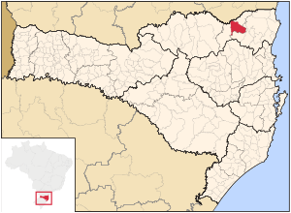
SÃO BENTO DO SUL
Região: Sul
Estado: Santa Catarina
Principais Distâncias:
Curitiba: 99 Km
Florianópolis: 259 Km
Joinville: 78 Km
São Paulo: 510 Km
Fortaleza: 3.580 Km

Slide 4
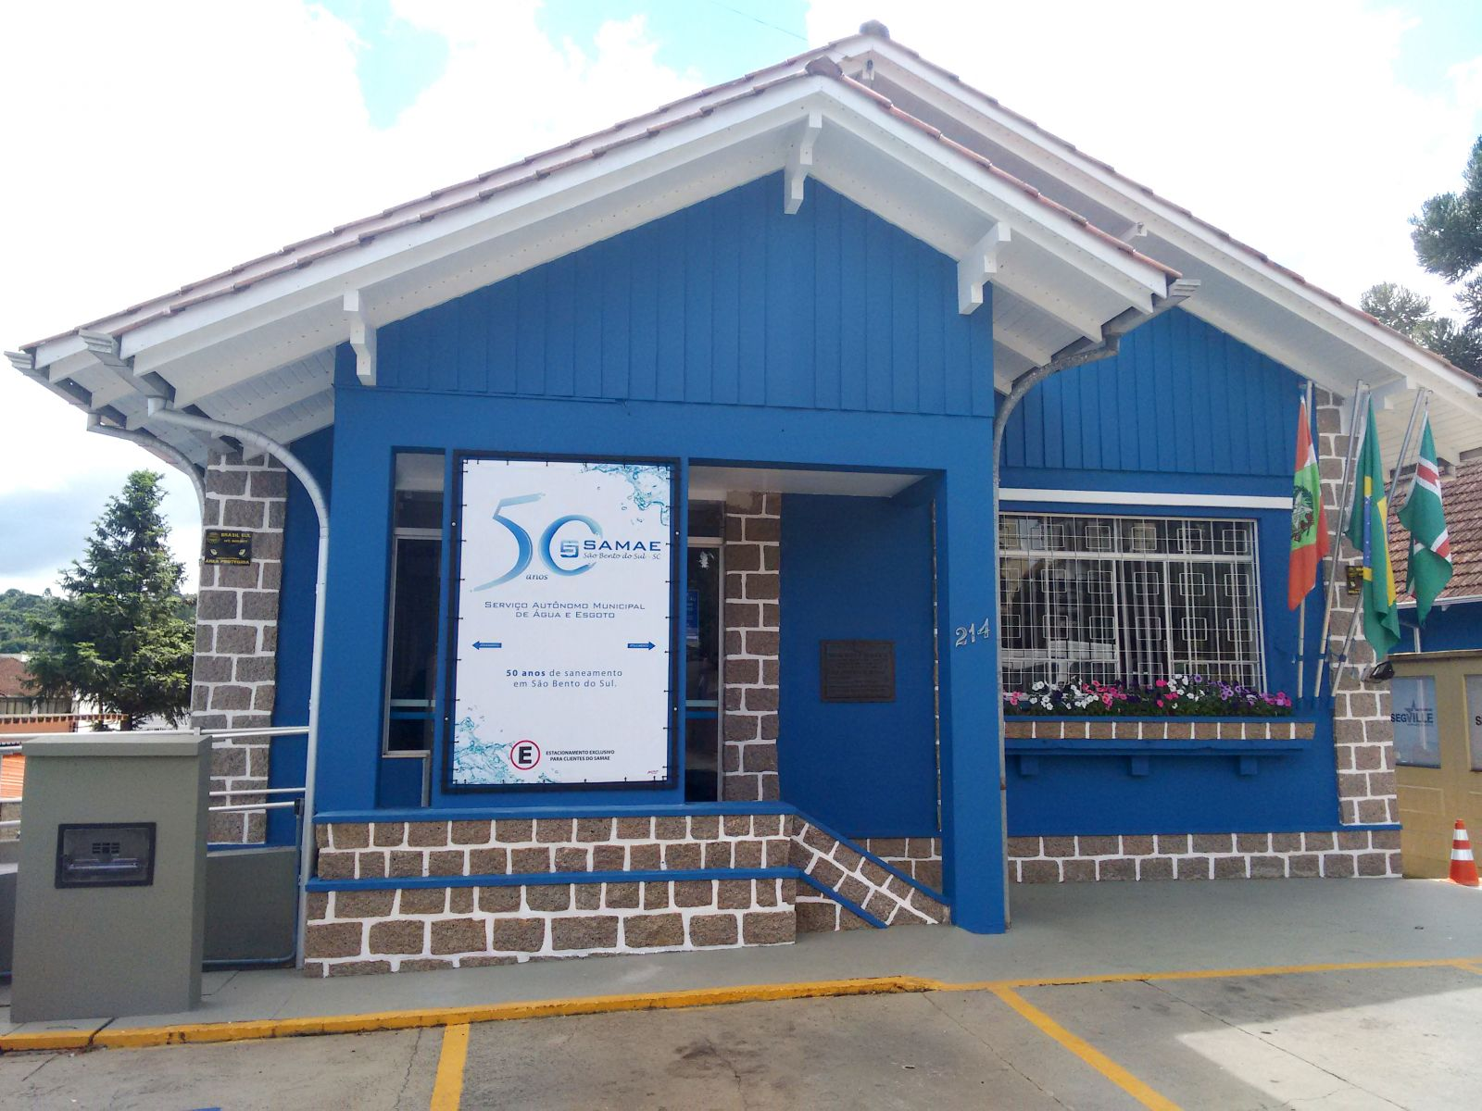
Serviço Autônomo Municipal de Água e Esgoto
Autarquia Municipal
Criado por lei em 1966
Áreas de Atuação:
Abastecimento de Água
Esgotamento Sanitário
Resíduos Sólidos

Slide 5
SAMAE EM NÚMEROS
Número de funcionários: 91
Número de economias ativas: 29.266
Número de ligações totais: 30.480
Reservação (m³): 9.410
Hidrometração: 100%
Vazão média de tratamento: 196 l/s
Extensão de rede água: 589.629 m
Extensão de rede de esgoto: 138.804 m

Slide 6
Identificação dos objetivos
O artigo 30 da Lei 11.445/07 prevê, em relação a cobrança de tarifas, que devemos considerar, dentre outros fatores:
I - categorias de usuários, distribuídas por faixas ou quantidades crescentes de utilização ou de consumo;
IV - custo mínimo necessário para disponibilidade do serviço em quantidade e qualidade adequadas;
VI - capacidade de pagamento dos consumidores.

Slide 7
O fim da tarifa mínima de 10m³
Dadas as fraquezas do modelo de consumo mínimo, que impede diminuições na fatura, caso os usuários nesta faixa reduzam o volume demandado, prejudicando o uso racional da água, elaborou-se a estrutura tarifária por disponibilidade, a qual considera uma tarifa fixa e outra variável.

Slide 8
O fim da tarifa mínima de 10m³
O novo modelo tarifário foi objeto de revisão realizada pela autarquia, com supervisão e aprovação da Agência Reguladora Intermunicipal de Saneamento – ARIS. A ideia principal foi o estabelecimento de uma Tarifa Básica Operacional – TBO, que abrangesse os custos fixos de prestação do serviço, valor esse que deve ser cobrado independentemente do consumo do usuário. A partir desse custo, deveria acontecer a cobrança do consumo conforme leitura realizada, acabando com a obrigatoriedade de pagamento de 10m³.

Slide 9
Metodologia de implantação
Iniciativa do SAMAE em solicitar a revisão tarifária para a Agencia Reguladora;
Análise de dados, como custos dos serviços, investimentos programados, plano municipal de saneamento;
Levantamento da estrutura tarifária vigente e quantidades de usuários por faixa de consumo;
Simulações de faturamento e adequação dos sistemas;
Apresentação ao executivo e ministério público;
Realização de Audiência Pública;
Alteração efetiva.

Slide 10
Tabela Tarifária Residencial 2017 – antes da alteração.
Faixa de Consumo | Tarifa | Tarifa por m³ Excedente
 |  | excedente por m³
Até 10 m³ | R$ 31,95
de 11 a 15 m³ | R$ 31,95 | R$ 4,55
de 16 a 20 m³ | R$ 54,68 | R$ 5,00
de 21 a 25 m³ | R$ 79,67 | R$ 5,17
de 26 a 50 m³ | R$ 105,57 | R$ 5,54
acima de 50 m³ | R$ 243,96 | R$ 5,76
 |  | excedente por m³

Slide 11
Tabela Tarifária Comercial e Industrial 2017 – antes da alteração.
Faixa de Consumo | Tarifa | Tarifa por m³ Excedente
Até 10 m³ | R$ 58,04
de 11 a 30 m³ | R$ 58,04 | R$ 7,37
de 31 a 100 m³ | R$ 205,42 | R$ 8,94
Acima de 100 m³ | R$ 830,96 | R$ 10,14
 |  | excedente por m³

Slide 12
Tabela Tarifária Social 2017 – antes da alteração.
Faixa de Consumo | Tarifa | Tarifa por m³ Excedente
Até 10 m³ | R$ 10,65
de 11 a 20 m³ | R$ 10,65 | R$ 2,92
de 21 a 25 m³ | R$ 39,84 | R$ 5,18
de 26 a 50 m³ | R$ 65,73 | R$ 5,54
acima de 50 m³ | R$ 204,10 | R$ 5,77

Slide 13
Residencial Social Comercial/Industrial
TBO /mês | 19,42 | TBO /mês | 6,47 | TBO /mês | 40,29
Faixa | Valor | Faixa | Valor | Faixa | Valor
0 a 5 | 1,46 | 0 a 5 | 0,49 | 0 a 5 | 2,58
5,01 a 10 | 1,57 | 5,01 a 10 | 0,52 | 5,01 a 10 | 2,84
10,01 a 15 | 5,47 | 10,01 a 15 | 1,82 | 10,01 a 30 | 8,26
15,01 a 20 | 5,81 | 15,01 a 20 | 5,81 | 30,01 a 50 | 10,07
20,01 a 25 | 6,20 | 20,01 a 25 | 6,20 | 50,01 a 100 | 10,85
25,01 a 50 | 6,40 | 25,01 a 50 | 6,40 | > que 100,01 | 13,20
>que 50,01 | 6,51 | >que 50,01 | 6,00
Esgoto | 80% | TBO /mês | 6,47

Slide 14
Perfil de consumo Residencial

Slide 15
Faixa | Economias | Participação | Acumulado
0 | 1274 | 4,30%
1 | 855 | 2,89% | 7,19%
2 | 907 | 3,06% | 10,25%
3 | 1125 | 3,80% | 14,04%
4 | 1415 | 4,78% | 18,82%
5 | 1768 | 5,97% | 24,79%
6 | 2035 | 6,87% | 31,66%
7 | 2146 | 7,24% | 38,90%
8 | 2097 | 7,08% | 45,98%
9 | 2216 | 7,48% | 53,46%
10 | 2081 | 7,02% | 60,48%
11 | 1706 | 5,76% | 66,24%
12 | 1623 | 5,48% | 71,72%
13 | 1513 | 5,11% | 76,82%
14 | 1184 | 4,00% | 80,82%
15 + | 5683 | 19,18% | 100,00%
Total | 29628

Slide 16
Mudança no valor das faturas
Faixa | Antes | Depois | Diferença
0 | R$ 34,57 | R$ 19,42 | -43,82%
1 | R$ 34,57 | R$ 20,88 | -39,60%
2 | R$ 34,57 | R$ 22,34 | -35,38%
3 | R$ 34,57 | R$ 23,80 | -31,15%
4 | R$ 34,57 | R$ 25,26 | -26,93%
5 | R$ 34,57 | R$ 26,72 | -22,71%
6 | R$ 34,57 | R$ 28,29 | -18,17%
7 | R$ 34,57 | R$ 29,86 | -13,62%
8 | R$ 34,57 | R$ 31,43 | -9,08%
9 | R$ 34,57 | R$ 33,00 | -4,54%
10 | R$ 34,57 | R$ 34,57 | 0,00%

Slide 17
Mudança no valor das faturas
Faixa | Antes | Depois | Diferença
11 | R$ 39,49 | R$ 40,04 | 1,39%
12 | R$ 44,41 | R$ 45,51 | 2,48%
13 | R$ 49,33 | R$ 50,98 | 3,34%
14 | R$ 54,25 | R$ 56,45 | 4,06%
15 | R$ 59,17 | R$ 61,92 | 4,65%
20 | R$ 86,27 | R$ 90,97 | 5,45%
25 | R$ 114,23 | R$ 121,97 | 6,78%
50 | R$ 263,96 | R$ 284,72 | 7,86%

Slide 18
Faturamento água
Fevereiro 2018: R$ 1.550.291,00
Mudança a partir do faturamento março.
Março 2018: R$ 1.501.994,00
Abril 2018: R$ 1.580.294,00

Slide 19
Resultados
Fim da obrigatoriedade de pagamento da tarifa mínima;
Redução das faturas abaixo de 10m³ de consumo;
Cobrança justa pelo exato consumo;
Manutenção do faturamento;
Redução de risco por questionamentos jurídicos.

Slide 20
Obrigado!!!
Marco Rodrigo Redlich
Analista de Saneamento II e Vereador
SAMAE São Bento do Sul
47 9997 1811
marcoredlich@gmail.com

